Slide 1

Současné možnosti elektroforézy v laboratorní praxi
Mgr. Jana Gottwaldová

Slide 2
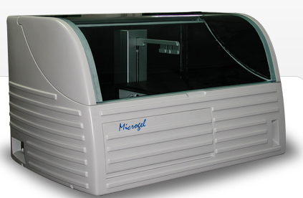
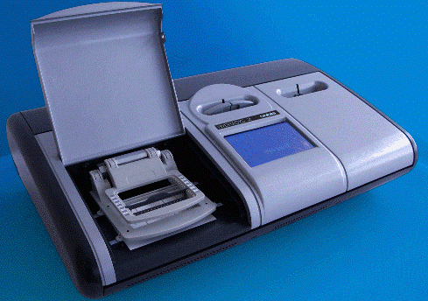
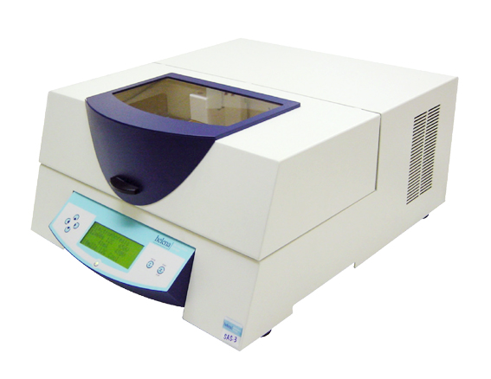
Elektroforetické systémy pro gelovou elektroforézu na agaróze
Systémy HYDRASYS ( Sebia)
Systémy SAS (Helena)
Interlab G 26 (Interlab)

Slide 3
Sebia (Francie)
HYDRASYS 2, HYDRASYS 2 ^{SCAN}:
30 SPE vzorků na gel ( až 54 vzorků s kratším průběhem stopy)
kapacita přístroje: 162 SPE /hod.
Poloautomatizované systémy:
Automatizované kroky – nanesení vzorku, migraci, inkubaci, sušení, barvení.
Manuální kroky: manipulace s gely, pipetování vzorků, antisér, reagencií….
Pro vyhodnocení: densitometr Gelscan nebo scaner (software Phoresis)

Slide 4
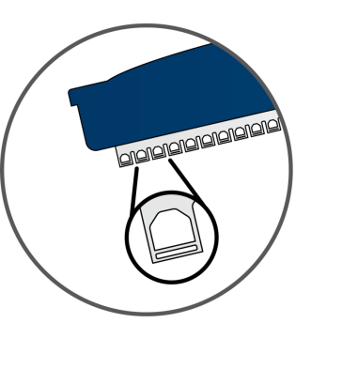
Helena (Anglie)
SAS -1/2 : 24 SPE vzorků na gel
SAS -3/4 : 60 SPE vzorků na gel (až 80/100 vzorků s kratším průběhem stopy)
Poloautomatizované systémy pro gelovovou
elektroforézu s odděleným barvícím modulem, 20
programů, k nanášení vzorků speciální aplikační
hřebínky
Pro vyhodnocení: scaner (software Platinum 4)

Slide 5
Interlab (Italie)
Interlab G26
26 (39) SPE vzorků na gel
Kapacita: 117 SPE / hod.
Plně automatizovaný systém pro SPE, využívá primární zkumavky s čárovým kódem
Pro vyhodnocení: scaner (software Elfolab)

Slide 6
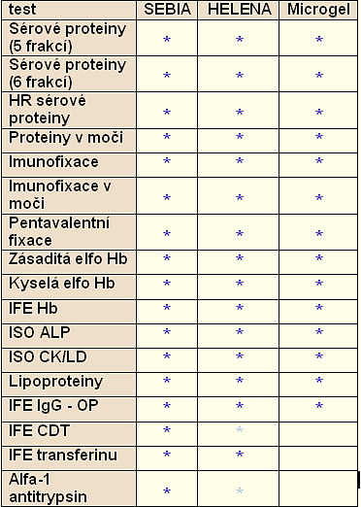
Nabídka testů

Slide 7
HYDRAGEL 30 β1 – β2 (SEBIA)
nosné médium: agarózový gel –konc. 8 g/l, saturováno alkalickým pufrem (pH 8,5)
množství vzorku: 10 µl
migrace: probíhá při konst. výkonu 20W, s časem migrace asi 7 min.(napětí 240 V, teploty 20 º),sušení gelu při t=65ºC, asi 10 min.,
barvení gelu: amidočerň (c= 4 g/l, t = 23 min.)
Denzitometrické skenování: při 570 nm
vzorky: sérum, zahuštěná moč

Slide 8
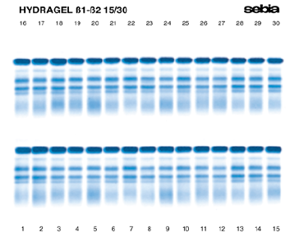
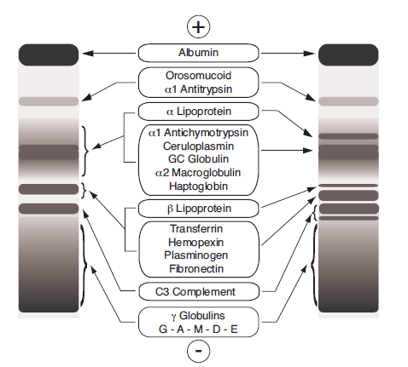
HYDRAGEL 30 β1 – β2

Slide 9
SAS SPE β1 – β2 (HELENA)
nosné médium: agarózový gel v tris/barbitálovém pufru
Množství vzorku: 35 µl
migrace: probíhá při napětí 100 V s časem migrace asi 23 min.( při t= 20 º), sušení gelu při t=54ºC, asi 8 min.
barvení gelu: kyselé modré barvivo (doba barvení: 57 min.)
Denzitometrické skenování: při 595 nm
vzorky: sérum, zahuštěná moč

Slide 10
G 26 SPE ( β1 – β2) v séru
nosné médium: agarózový gel
barvení gelu: kyselé modré barvivo
vzorky: sérum, zahuštěná moč a CSF ( CB ≥ 20g/l)

Slide 11
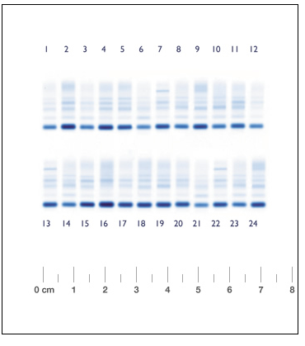
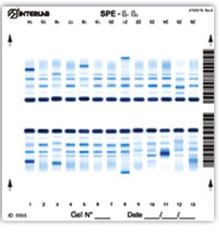

Slide 12
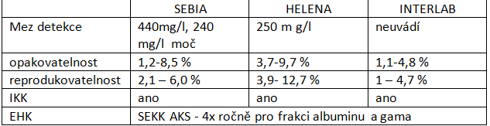
Parametry metod

Slide 13
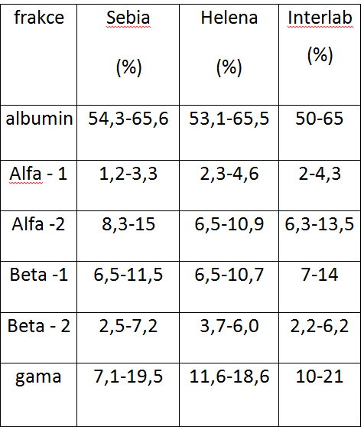
Normální hodnoty

Slide 14
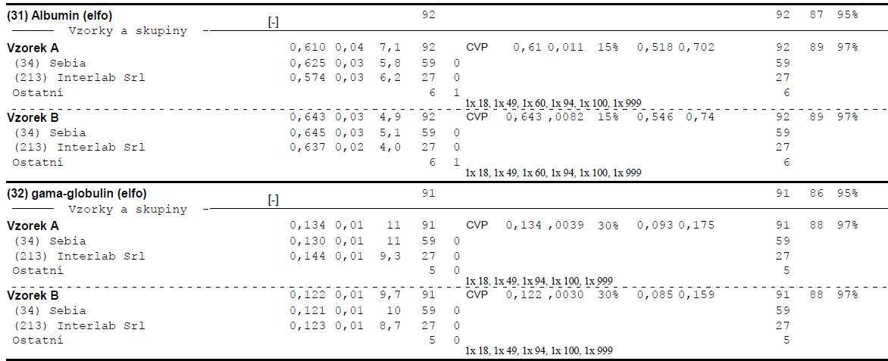
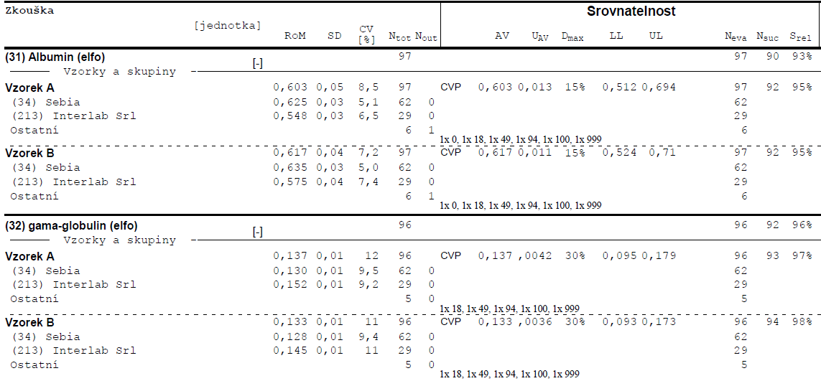
AKS 2/2017
AKS 2/2018

Slide 15

Spec. úprava vzorků před aplikací na gel
vzorky séra s konc. CB > 100 g/l,vizkózní nebo zkalené: ředění s fluidilem
vzorky séra s přítomností kryoproteinu: 37ºC,15 min. inkubace s BME
vzorky moče: zakoncentrování na U/CB 15-20 g/l - koncentrační zkumavky
VIVASPIN Sartorius Stedim:
Membrána je vyrobena z polyethylensulfonátu (PES), triacetátu celulózy (CTA) nebo ze stabilizované celulózy (Hydrostat), má cutoff hodnotu podle molekulové hmotnosti pro kterou je nepropustná.(5,10 a 30 kDa).

Slide 16
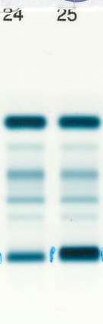
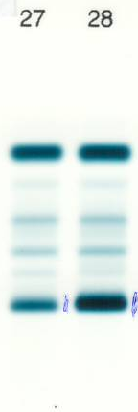
CB=112,5g/l
mIg=25,7 g/l
mIg (fluidil)=54,8 g/l
CB = 123,0 g/l
mIg= 34,7 g/l
mIg (fluidil)= 58,9 g/l
fluidil
fluidil

Slide 17
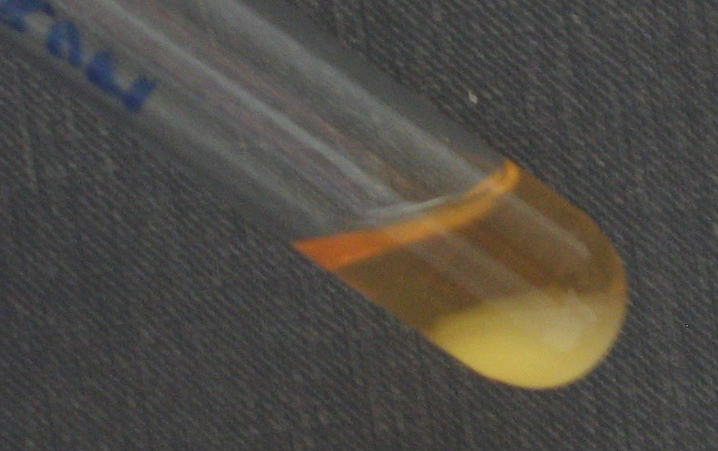




Inkubace s BME,37 ºC
CB=89,6 g/l
Inkubace s BME, 37 ºC

Slide 18
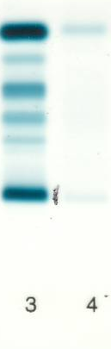
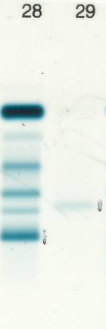
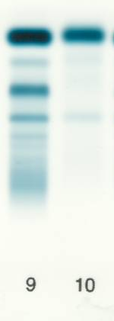
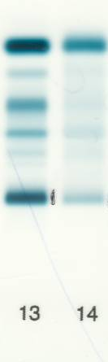
UCB=0,08 g/l
UCB=0,22g/l
UCB=0,79 g/l
UCB=1,76 g/l

Slide 19
HYDRAGEL 2,4, 9 IFE (SEBIA)
nosné médium: agarózový gel –konc. 8 g/l, saturováno alkalickým pufrem (pH 9,1)
migrace: probíhá při konst. výkonu 20 W, s časem migrace asi 7 min.(t= 20 ºC)
imunofixace: antiséra, fixační rozrok (inkubace při 20 ºC, trvá 5 min.)
Sušení gelu při t=50ºC, asi 6 min.,
barvení gelu: kyselá violeť (c= 2 g/l)
hodnocení: vizuální
vzorky: naředěné vzorky séra, zahuštěné moče
k dispozici antiséra: IgD, IgE,kappa free,lambda free

Slide 20
SAS -3 IFE 2,4,9 (HELENA)
nosné médium: agarózový gel v tris/barbitálovém pufru
migrace: probíhá při napětí 650 V, s časem migrace asi 6,5 min.(t= 21 ºC)
imunofixace: antiséra, fixační rozrok (inkubace při 21 ºC, trvá 10 min.)
Sušení gelu při t=54ºC, asi 8 min.
barvení gelu: kyselá violeť
hodnocení: vizuální
vzorky: naředěné vzorky séra, nativní moče (aplikace 10x), zahuštěné moče
k dispozici antiséra: IgD, IgE,kappa free,lambda free, kontrola kvality

Slide 21
G26 IFE 2,4 (Interlab)
nosné médium: agarózový gel
barvení gelu: kyselá violeť, kyselá modř
hodnocení: vizuální
vzorky: naředěné vzorky séra, zahuštěné moče

Slide 22
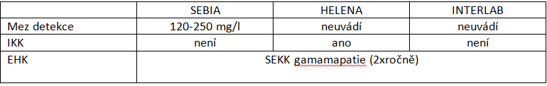
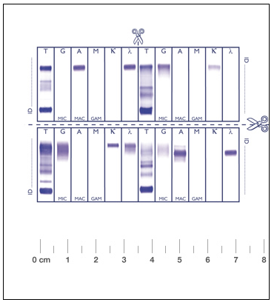
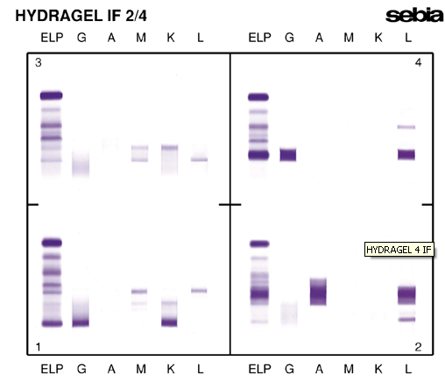
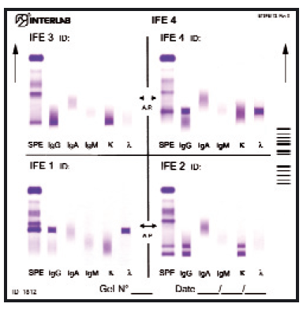

Slide 23
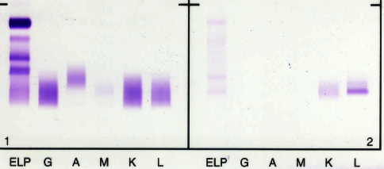
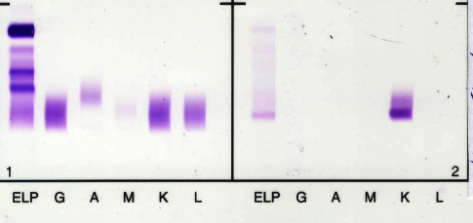
Fixace sérum - negativní
Fixace moč -pozitivní
Fixace sérum - negativní
Fixace moč -pozitivní

Slide 24
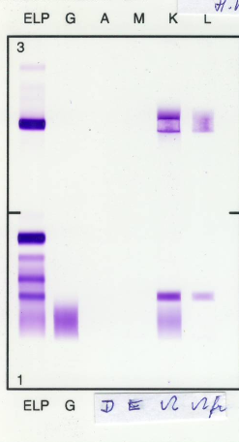
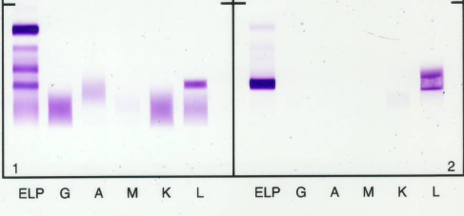
Fixace IgD, IgE,λ,λfree
sérum
moč
moč
sérum

Slide 25
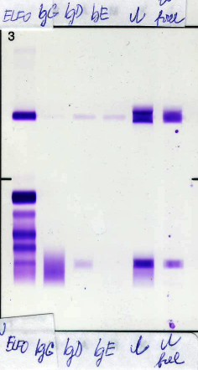
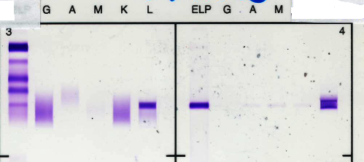
Fixace IgD, IgE,λ,λfree
sérum
moč

Slide 26
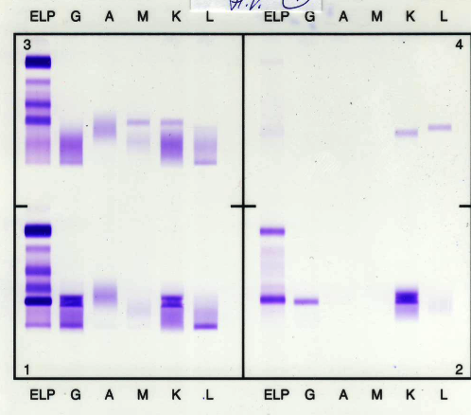
Sérum:IgM kappa, IgG lambda
Moč: kappa free, lambda free
Sérum:IgG kappa, IgG lambda
Moč: IgG kappa, kappa free

Slide 27
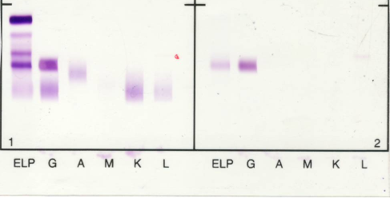

Nemoc těžkých řetězců (heavy chain diseases) - lymfoproliferativní neoplastická onemocnění s produkcí monoklonálních těžkých řetězců
sérum
moč
sérum
moč

Slide 28
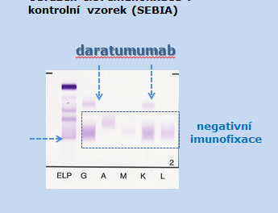
Biologická léčba -interference
Daratumumab- první monoklonální protilátkou schválenou k léčbě MM byl Je to lidská IgG1κ monoklonální protilátka cílená proti CD38 znaku plazmatické buňky. Sérové koncentrace daratumumabu dosahují až 1 g/l.

Slide 29
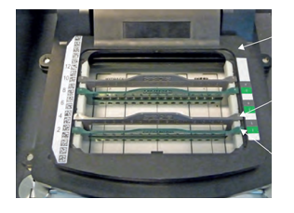
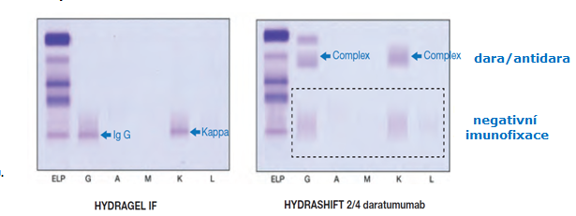
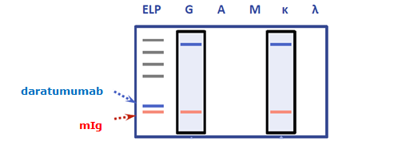
Biologická léčba- interference
Imunofixační postup HYDRASHIFT (SEBIA) s použitím antidaratumumabu provedený na gelu HYDRAGEL IF 2/4 je založen na vytvoření komplexu daratumumab/antidaratumumab a jeho posunutí mimo oblast gamaglobulinů.

Slide 30
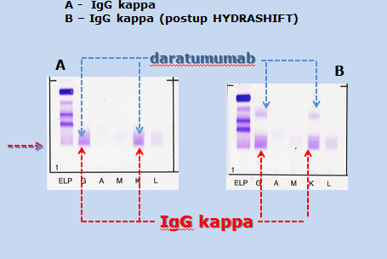
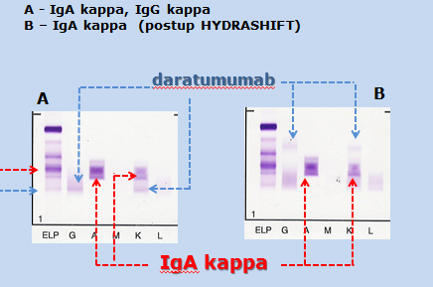
Biologická léčba- interference
může mít stejnou elektroforetickou pohyblivost jako MIg přítomný v séru pacienta, a tak může vést k arteficiálnímu nadhodnocení jeho množství.
může simulovat přítomnost patologického MIg, který ve skutečnosti není přítomen, a tak falešně podhodnocovat odpověď na léčbu.

Slide 31
HYPRAGEL 6 IF PENTA (SEBIA)
nosné médium: agarózový gel –konc. 8 g/l, saturováno alkalickým pufrem (pH 9,1)
migrace probíhá při konst. výkonu 20 W, s časem migrace asi 9 min.(při 20 ºC)
imunofixace: antiséra (pentavalentní), fixační roztok (inkubace při 20 ºC, trvá 5 min.)
Sušení gelu při t=50ºC, asi 6 min.
barvení gelu: amidočerň (c= 4 g/l)
hodnocení: vizuální
vzorky: séra, zahuštěné moče

Slide 32
SAS 3
SAS - IF PENTA (HELENA)
nosné médium: agarózový gel v tris/barbitálovém pufru
migrace probíhá při napětí 650 V, s časem migrace asi 6,5 min.(při 21 ºC)
imunofixace: antiséra (pentavalentní), inkubace při 21 ºC, trvá 10 min.
sušení gelu při t=50ºC, asi 6 min.
barvení gelu: kyselá modř
hodnocení: vizuální
vzorky: séra, zahuštěné moče

Slide 33
G 26 - IF PENTA (Interlab)
nosné médium: agarózový gel
barvení gelu: kyselá violeť
hodnocení: vizuální
vzorky: séra, zahuštěné moče

Slide 34
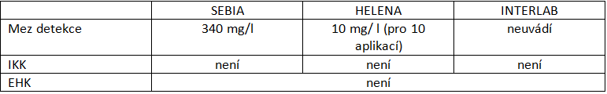
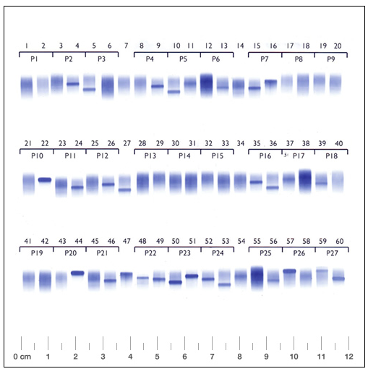
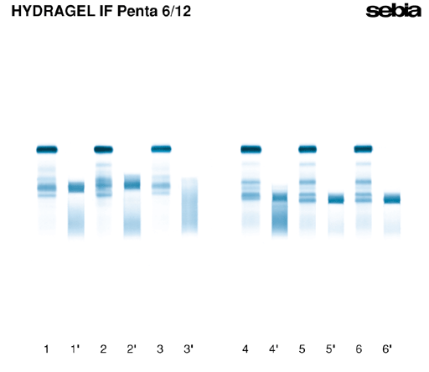
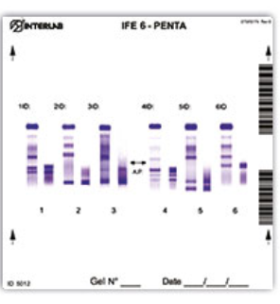

Slide 35

Gelová elektroforéza moče na agarózovém gelu v kombinaci s monoklonálními protilátkami proti vybraným proteinům (SEBIA)
Postup:Vzorek zahuštěné moče je současně podroben
elektroforéze v 9. stopách na alkalicky pufrovaném
agarózovém gelu (pH 9.1) :
po elektroforéze slouží jedna stopa (ELP) jako referenční pro znázornění elektroforetického uspořádání bílkovin ve vzorku.
zbývajících osm stop je imunofixováno příslušným antisérem.
nevysrážené, rozpustné proteiny jsou z gelu odstraněny pomocí odsávání a promývání.
precipitovaný komplex antigen-protilátka je zachycen v matrici gelu.
vysrážené bílkoviny jsou vizualizovány barvením kyselou violetí, přebytečné barvivo se odstraňuje kyselým roztokem.

Slide 36
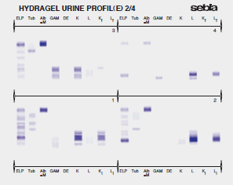
Gelová elektroforéza moče na agarózovém gelu v kombinaci s monoklonálními protilátkami proti vybraným proteinům (SEBIA)

Slide 37
SDS – elektroforéza moče na agarózovém gelu (SDS AGE) (SEBIA)
Používají se neutrálně pufrované SDS gely - separují močové bílkoviny podle jejich molekulové hmotnosti a zcela jasně odlišuje bílkoviny tubulární od bílkovin glomerulárního původu.
Výsledek elektroforetického dělení proteinů obarvených kyselou violetí je vizuálně porovnáván s proteinovými markery v referenční stopě.
provádí se v nezahuštěné moči,
minimální detekční hladina je 15 mg/L na frakci.

Slide 38
SDS – elektroforéza na agarózovém gelu (SDS AGE)
V přebytku detergentu SDS jsou bílkoviny změněny v komplexy kde dochází k rozrušení nativní struktury bílkovin a zaujetí uniformní struktury o stejném negativním elektrickém náboji na jednotku hmotnosti.
Používají se gely s vysokou koncentrací – 10%, kde dochází k rozdělení močových bílkovin dle jejich molekulární hmotnosti.
Jednotlivé bílkoviny tubulárního původu (M.V. < 65 - 70 kDa) jsou jasně odlišeny od glomerulárních (M.V. > 65 - 70 kDa).

Slide 39
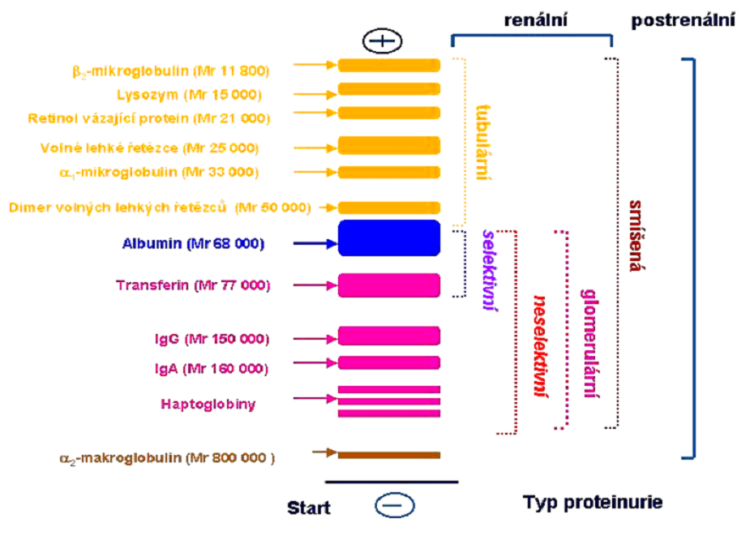
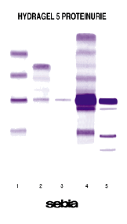
SDS – elektroforéza na agarózovém (SDS AGE) nebo polyakrylamidovém gelu (SDS PAGE)

Slide 40
HYDRAGEL ISO ALP (SEBIA)
nosné médium: agarózový gel –konc. 10 g/l, saturováno alkalickým pufrem (pH 9,1)
migrace: probíhá při konst. výkonu 20 W, s časem migrace asi 18 min. Séra jsou nanášeny v duplikáty, v průběhu migrace v jedné dráze procházejí zónou s aplikovaným lektinem. (kostní-frakce precipituje,zůstáva na startu)
vizualizace:pomocí specifického substrátu (t=37 º, 45 min.)
sušení gelu: při t=50ºC, asi 6 min.
hodnocení: denzitometrické při 570 nm
vzorky:séra

Slide 41
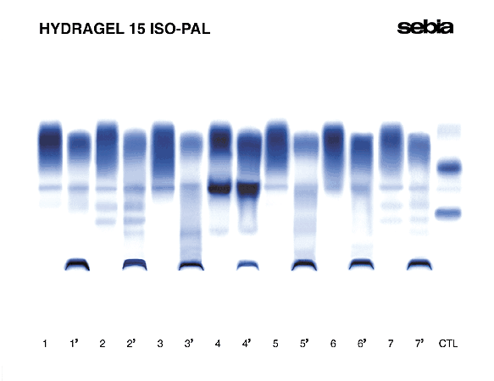
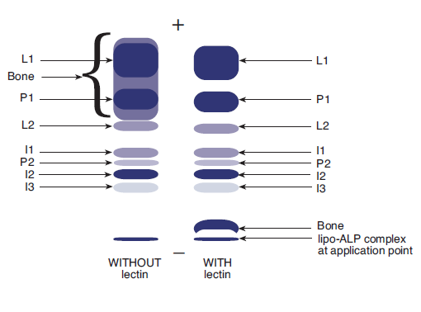
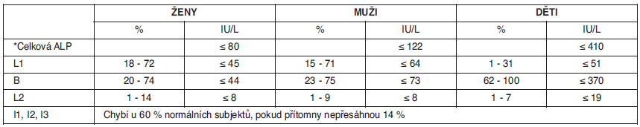

Slide 42
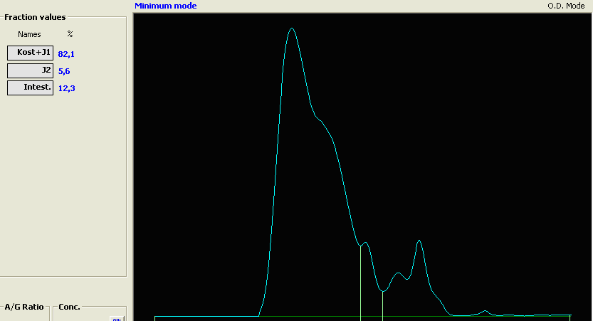
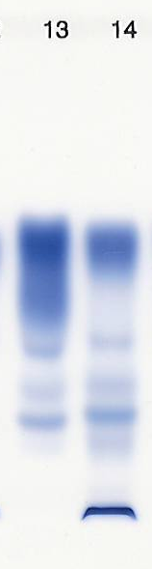


Slide 43
SAS – ALP ISO (HELENA)
nosné médium: agarózový gel v tris/barbitálovém pufru
migrace: probíhá při 220 V, s časem migrace asi 13 min.
Separace izoenzymů:pomocí neuraminidázy (oddělení jaterní a kostní izoformy) , inkubace 10 min. při 15-30 ºC
vizualizace:pomocí specifického substrátu (t=37 ºC, 30 min.)
hodnocení:vizuálně, denzitometrické scanování během 2 hod. od dokončení gelu
vzorky:séra

Slide 44
G 26 – ALP ISO (Interlab)
nosné médium: agarózový gel
Separace izoenzymů: pomocí neuraminidázy
vizualizace:pomocí specifického substrátu
hodnocení: vizuálně
vzorky:séra

Slide 45




Slide 46
HYDRAGEL 3,6,9 CSF ISOFOCUSING (SEBIA)
metoda zahrnuje izoelektrofokusaci na agarózovém gelu – 10g/l,s následovanou immunofixací s anti-Ig G antisérem značeným enzymem (peroxidáza, 100x vyšší citlivost).
Vzorky CSF a séra od téhož pacienta jsou pak vizuálně porovnány.
Do roztoku pro přípravu gelu se přidávají 2-2.5% amfolyty. Jedná se o směs nízkomolekulárních oligoamino-oligokarboxylových kyselin, které mají rozdílné pI hodnoty.
lineární gradient pH (v rozmezí pH 3-10) s nejnižší hodnotou pH při anodě a nejvyšší při katodě.
Notes:
Tato souprava je určena k detekci oligoklonálních pásu.

Slide 47



SAS – IgG IFE (HELENA)
metoda zahrnuje izoelektrofokusaci na agarózovém gelu s gradient pH v rozmezí pH 3-10.
Proteiny jsou poté přeneseny na nitrocelulózu a poté následuje immunofixace s anti-Ig G antisérem značeným enzymem (peroxidáza)
Vzorky CSF a séra od téhož pacienta jsou pak vizuálně porovnány.

Slide 48




Slide 49

Základní typy :
Typ 1 – v séru i v moku pouze polyklonální IgG – normální nález;
Typ 2 – oligoklonální proužky pouze v likvoru – lokální syntéza IgG (např. u roztroušené sklerózy);
Typ 3 – oligoklonální proužky v likvoru a další oligoklonální proužky v likvoru i v séru – lokální syntéza IgG a produkce protilátek v organismu (např. chronická infekce CNS, roztroušená skleróza);
Typ 4 – identické oligoklonální proužky v séru i moku (tzv. „zrcadlový“ obraz proužků v séru a v likvoru – dochází k průniku protilátek z krve do likvoru) – systémová imunitní aktivace bez lokální syntézy IgG v CNS;
Typ 5 – identické monoklonální proužky v séru i moku v krátkém úseku pH gradientu, jde o přítomnost monoklonálního paraproteinu v likvoru sérového původu (myelom, monoklonální gamapatie)

Slide 50




Typ 5 – identické monoklonální proužky v séru i likvoru v krátkém úseku pH gradientu
likvor
sérum
Imunofixace séra
Imunofixace séra

Slide 51
Elektroforéza bílkovin v sekretu – průkaz likvorey (SEBIA)
průkaz přítomnosti mozkomíšního moku (likvorey) provádíme v tekutině z ucha, nosu, úst nebo z operační rány
nejčastěji se jedná o pacienty po úrazech, operacích nebo po komplikovaných infekčních zánětech centrálního nervového systému
dříve se pro detekci likvorey využívalo stanovení glukózy nebo celkové bílkoviny
mezi specifické markery elektroforetické stanovení beta 2 transferin

Slide 52


HYDRAGEL 6 β2 TRANSFERRIN (SEBIA)
Princip: elektroforéza s následnou imunofixací s ANTI-Transferin –PER
množství vzorku: 10 µl bez předchozí úpravy, zároveň analýza séra pacienta (kontaminace příměsí krve)
stabilita: při 2 až 8 °C 1 týden
doba analýzy: 2,5 hod.
mez detekce: 80-100 µg/l
vyhodnocení:
kvalitativní, kvantitativní

Slide 53



Kvantitativní hodnocení
Frakce
2 - sialo = 9,7 %
O - sialo = 14,4 %
$$R=\frac{O−sialo}{2−sialo}=1,48$$
2-sialo
0-sialo

Slide 54
Hodnocení
poměr | vzorek sekretu | vzorek séra | hodnocení
asialo/disialo -transferin | > 1 | analýza není požadována | pozitivní
asialo/disialo -transferin | ≤ 1 | poměr asialo/disialo –transferin ze séra ≥ poměr asialo/disialo –transferin ze vzorku sekretu | negativní (znečištění plazmou)
 |  | poměr asialo/disialo –transferin ze séra < poměr asialo/disialo –transferin ze vzorku sekretu | pozitivní (část asialo –trasnsferinu pochází z CSF

Slide 55



Vzorek č.1 – sekret z ucha
1- neg. kontrola – sérum 75x řeď.
2 - poz. kontrola – likvor
3 - sérum pacienta: 10 řeď.
4 - sekret pacienta: neř.
5 - sekret pacienta: řeď.1:1
6 - sekret pacienta: řeď. 1:2
1 2 3 4 5 6
2-sialo = 3,6 %
0-sialo = 10,5%
R = 0-sialo/2-sialo = 2,9
2-sialo
0-sialo
4
Poměr 0-sialo/ 2-sialo TRF v sekretu > 1- pozitivní

Slide 56
HYDRAGEL 7/15 HEMOGLOBINE (SEBIA)
stanovení frakcí hemoglobinu
určen k separaci normálních hemoglobinů (A a A2)
pro detekci hlavních variantních forem hemoglobinu : S nebo D, C nebo E,
elektroforéza na agarozových gelech o pH 8.5
10 µl hemolyzátu krve, doba analýzy 30 min. (migrace + sušení), barvení amidočerň
denzitometrické skenovaní jednotlivých hemoglobinových zón (při 570 nm)
Normalní hodnoty : Hemoglobin A ≥ 96.5 %, Hemoglobin F < 2.0 % (*), Hemoglobin A2 ≤ 3.5 %

Slide 57



Slide 58
HYDRAGEL 5/11 von WILLEBRAND MULTIMERS (SEBIA)
k detekci deficitu multimerů von Willebrandova faktoru (vWF) v lidské plazmě
Von Willebrandova choroba (vWCH) je krvácivá choroba způsobená vrozeným defektem koncentrace, struktury nebo funkce von Willebrandova faktoru (vWF)
elektroforetická separace vWF multimerů se provádí po inkubaci vzorků s detergentem, který nese vysoký náboj, po vazbě na bílkovinu vyrovnává nábojové rozdíly bílkovin, separace bílkovin v gelu jen podle rozdílné molekulové hmotnosti
po separaci proteinů probíhá imunofixace s protilátkou proti vWF, dále s protilátkou IgG, která je značena peroxidázou. Vizualizace vWF se provádí přidáním substrátu

Slide 59
HYDRAGEL 5/11 von WILLEBRAND MULTIMERS
vzorky plazmy musí být ihned po odběru zamraženy při -70/-80 °C
Inkubace s detergentem, nanesení na gel, migrace, inkubace s antisérem, imunofixace s IgG, promývání, hydratace gelu visualizace se sustrátem….celkem 29 kroků - doba analýzy asi 7 hod.
U normálních vzorků - na gelu jsou jasně viditelné frakce multimerů vWF s LMW, IMW a HMW
U vzorků s typem 1, 2M a 2N – frakce na gelu mají normální rozložení, u typu 1 je snížena intenzita
U vzorků s typem 2A - na gelu jsou snížené nebo chybí frakce multimerů vWF s, IMW a HMW
U vzorků s typem 2B - na gelu jsou snížené nebo chybí frakce multimerů vWF s HMW
U vzorků s typem 3 - chybí všechny frakce multimerů vWF

Slide 60




Slide 61
Kapilární elektroforéza- CAPILLARYS (SEBIA)
Plně automatizovaný systém pro kapilární elektroforézu provádí elektroforetickou separaci současně na osmi kapilárách
je schopen analyzovat 80 vzorků za hodinu
Životnost kapiláry je 3000 vzorků/1 kapilára, tzn. 24 000 vzorků pro celý systém.
Pro detekci se používá optický UV – VIS detektor s detekcí vlnové délky v závislosti na stanovovaných parametrech

Slide 62

Kapilární elektroforéza- CAPILLARYS (SEBIA)
elektroforéza séra a moče
imunofixace séra a moče
glykovaný hemoglobin
variantní formy hemoglobinu
karbohydrát deficientní transferin (CDT)

Slide 63

Elektroforéza séra

Slide 64

CDT

Slide 65
Děkuji za pozornost

